Slide 1
Enseigner et évaluer par compétences
26 avril 2018
Clémence MAURIN, Agnès RIPOLL

Slide 2
Organisation de la journée
Introduction : Quelles compétences travailler en Histoire-Géographie EMC?
1ère partie : Comment mettre en œuvre le travail par compétences dans nos cours?
atelier 1
2ème partie : Quand et comment évaluer par compétences?
atelier 2
3ème partie : Quels outils et quels supports pour évaluer par compétences?
 atelier 3

Slide 3
Quelles compétences travailler en Histoire-Géographie EMC?
Se repérer dans le temps: construire des repères historiques
Se repérer dans l’espace: construire des repères géographiques
Raisonner, justifier une démarche et les choix effectués
Pratiquer différents langages en HG
Analyser et comprendre un document
S’informer dans le monde du numérique
Coopérer, mutualiser

Slide 4
Quelles compétences concrètes dans les 7 domaines?
http://cache.media.eduscol.education.fr/file/HG_Competences/12/6/RA16_C3C4_Se_reperer_temps_819126.pdf
Se repérer dans le temps
Mémoriser des repères historiques
Mais aussi: ordonner des faits les uns par rapport aux autres
2. Se repérer dans l’espace
Connaître les grands repères géographiques, nommer et localiser un lieu ou un espace, situer des espaces les uns par rapport aux autres…
3. Comprendre et analyser un document
Identifier un document, en comprendre le sens général, extraire des
informations.
Utiliser ses connaissances pour expliquer ou expliciter un document.
4. Pratiquer différents langages
S’exprimer à l’oral, écrire, réaliser une tâche cartographique.

Slide 5
5. Raisonner, justifier une démarche
Poser des questions des questions, proposer des hypothèses, les vérifier…
Justifier une démarche.
6. S’informer dans le monde du numérique
Connaître les outils d’informations, sélectionner et exploiter des informations.
Exercer son sens critique à partir de données numériques.
7. Coopérer, mutualiser
S’investir dans le travail de groupe, réaliser une production collective.

Slide 6
Comment mettre en œuvre le travail par compétences
dans nos cours?
 Travailler une compétence spécifique
➢Se repérer dans le temps:
Exemple en 3ème: Thème 1, séquence 2:
Démocraties fragilisées et expériences totalitaires dans l’entre-deux-guerres.

Slide 7
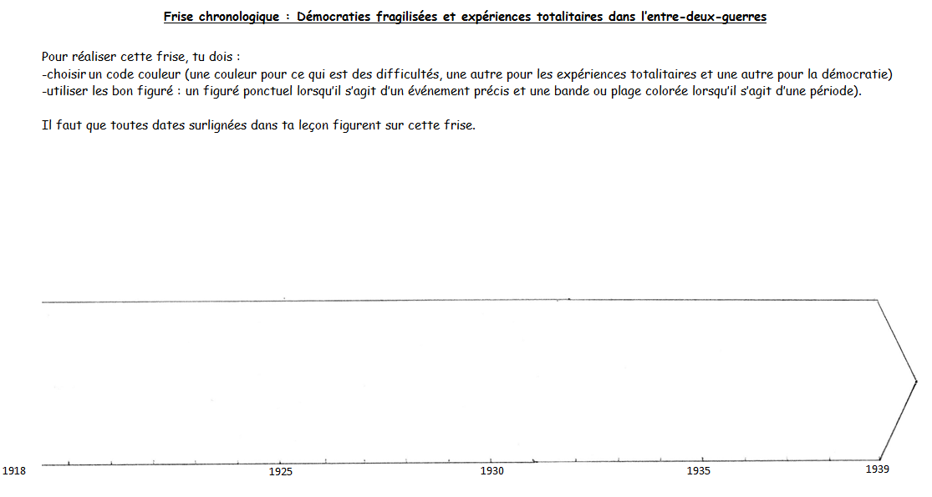

Slide 8
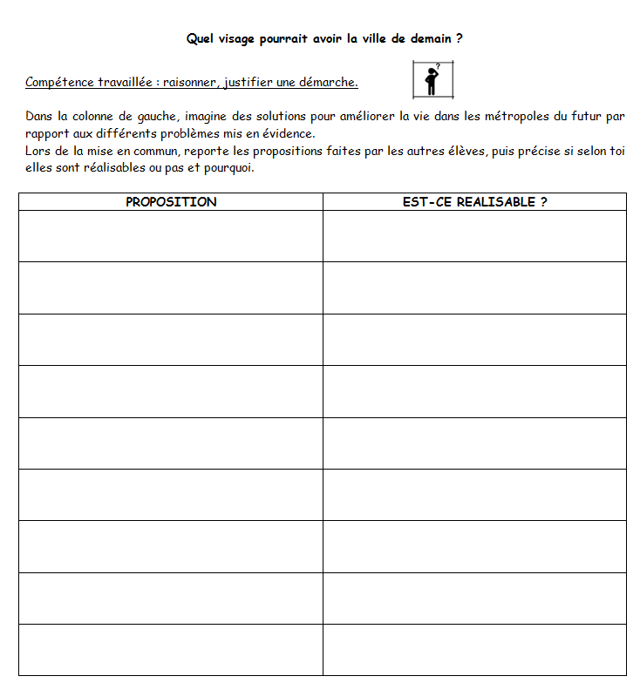
➢ Raisonner, justifier une démarche:
Exemple en 6ème : Thème 1, séquence 2: La ville de demain.

Slide 9
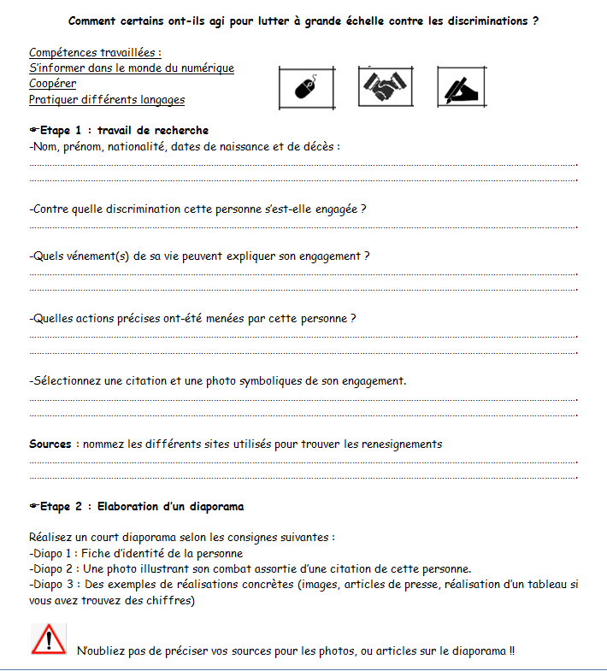
➢ S’informer dans le monde du numérique:
Exemple en 5ème EMC: La lutte contre les discriminations

Slide 10
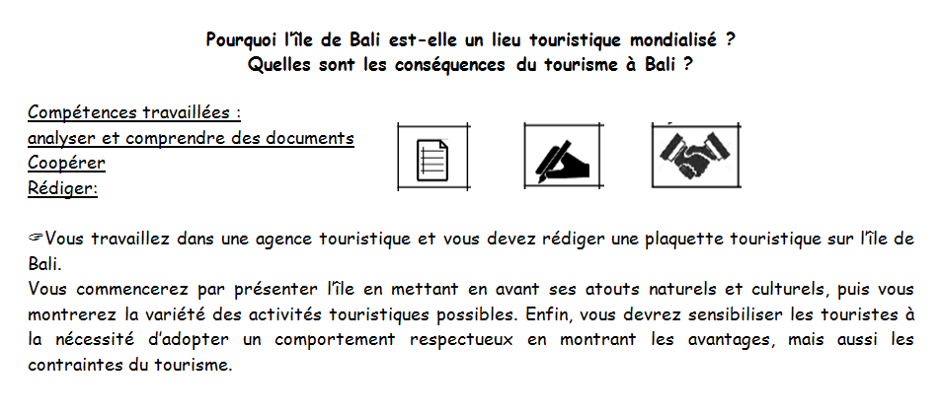
Travailler plusieurs compétences, dans une tâche complexe par exemple
➢ Analyser et comprendre des documents/Coopérer/ Rédiger:
Exemple en 4ème Thème 2, séquence 2: Le tourisme et ses espaces

Slide 11
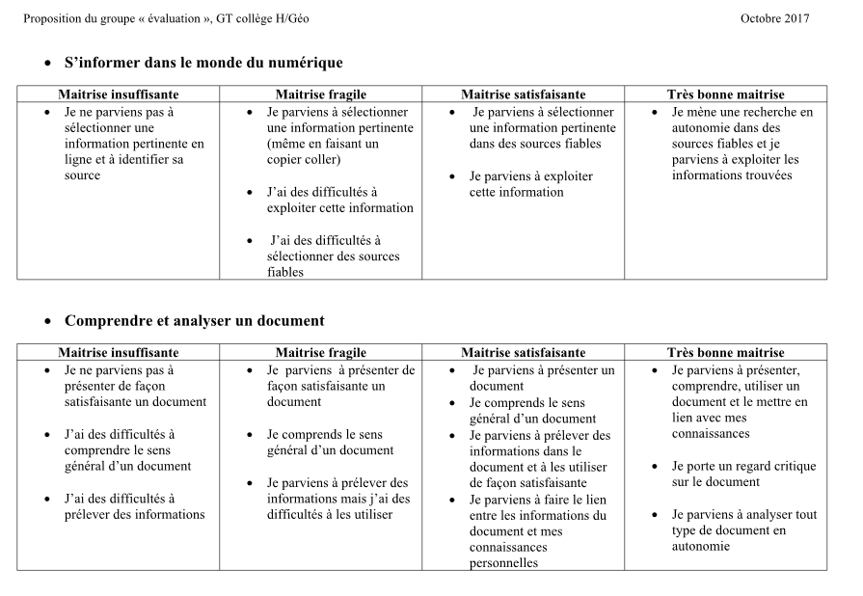
Définir les niveaux de maîtrise pour chaque compétence

Slide 12
Quand et comment évaluer par compétences?
L’évaluation sommative « classique »
-Une remise en question?
- Privilégier les évaluations courtes qui ciblent une ou deux compétences
-Nécessité de faire apparaître clairement les compétences, que ce soit noté ou non.
-Possibilité d’adapter les exercices aux capacités des élèves
(quantité d’exercices, difficulté)

Slide 13
L’évaluation formative
-Il s’agit d’évaluer le travail en cours et non les connaissances et compétences
des séances précédentes.
-Evaluation qui permet de voir où en est l’élève dans l’acquisition
d’une compétence.
-Se veut positive car l’acquisition est en cours (principe de bonus?)
-Possibilité d’évaluer individuellement, mais aussi lors d’un travail de groupe.

Slide 14
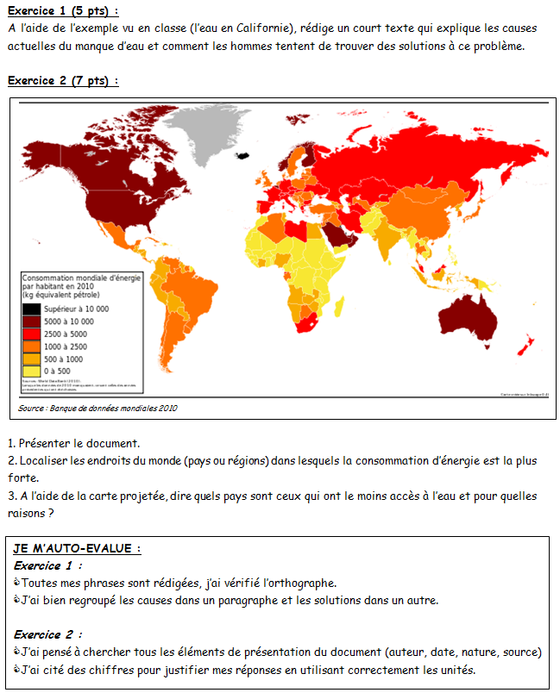
 Evaluer autrement
-Oral:
➢difficile mais nécessaire, notamment en vue du DNB
-L’auto-évaluation
➢permet à l’élève de se situer et de s’améliorer
-L’évaluation par les pairs
-Evaluer avec le numérique de façon ludique
Exemple de l’application Plickers pour favoriser le travail de mémorisation.

Slide 15
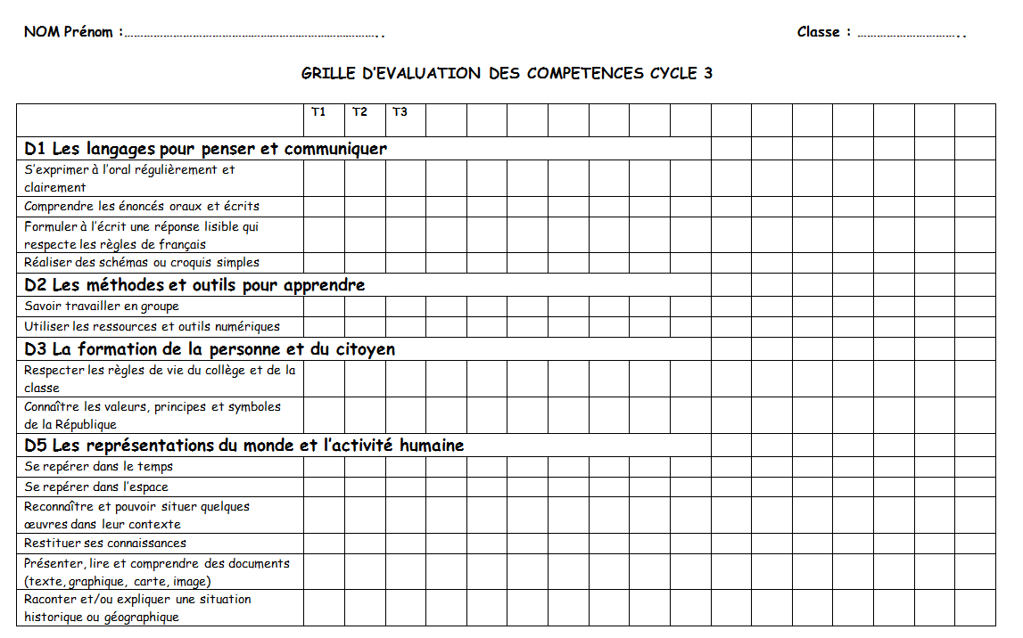
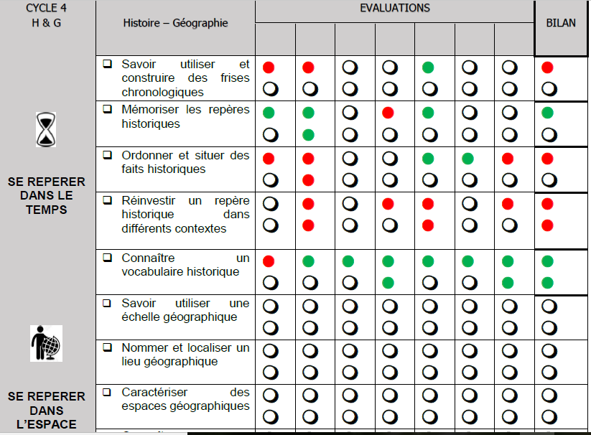
Quels outils et quels supports pour évaluer par compétences?
Pour le professeur:
-Logiciel d’évaluation de l’établissement (Pronote, sacoche…)
-Grille personnelle indispensable
➢ pour le LSU
➢ pour remplir les bulletins: appréciations formulées par rapport
aux compétences avec conseils pour progresser.

Slide 16
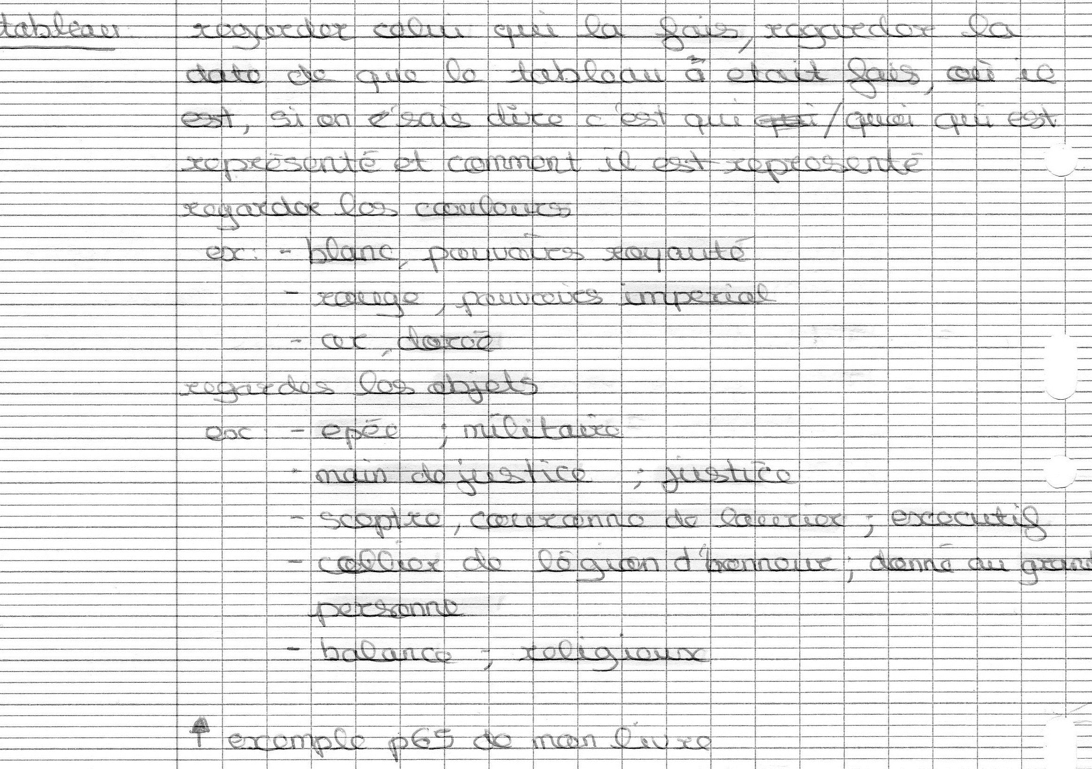
 Pour l’élève:
-Connaître les compétences et connaissances évaluées
Exemples de fiches d’objectifs.

Slide 17
-S’entraîner:
➢ A mémoriser: l’ exemple de Quizlet
https://quizlet.com/latest
➢ A organiser ses idées avec la carte mentale: l’ exemple d’ Xmind

